Slide 1
Лекція №7-8
ЕКСПЛУАТАЦІЙНІ ВЛАСТИВОСТІ І РЕЖИМИ РОБОТИ ТРАКТОРНИХ ДВИГУНІВ
Доц. Мовчан Віталій Федорович
Ас. Ігнатьєв Є.І.

Slide 2
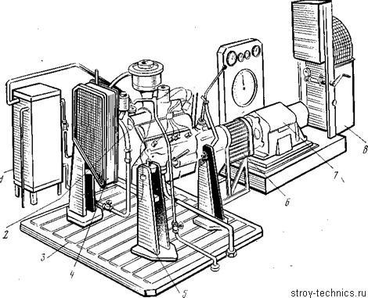
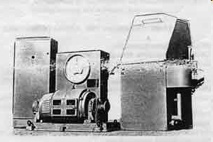
Випробування двигунів:
Визначення показників: N_{e}, g_{e}, n_{e} від Mт

Slide 3
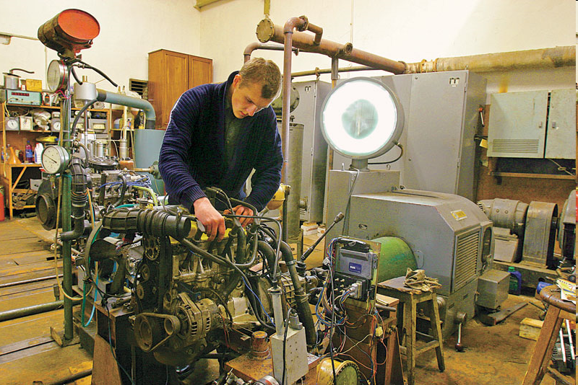
Випробування двигунів:
Визначення показників: N_{e}, g_{e}, n_{e} від Mт

Slide 4
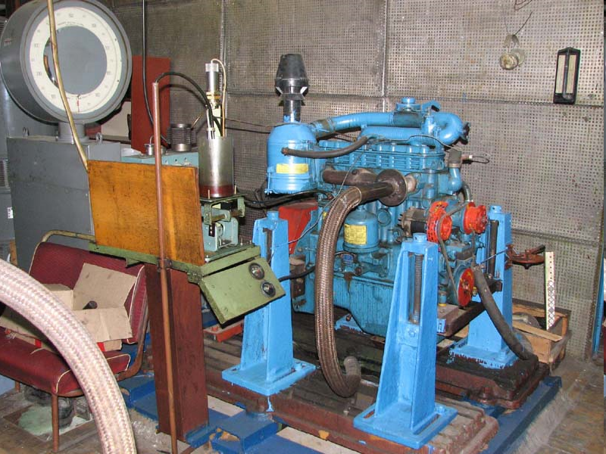
Випробування двигунів:
Визначення показників: N_{e}, g_{e}, n_{e} від Mт

Slide 5
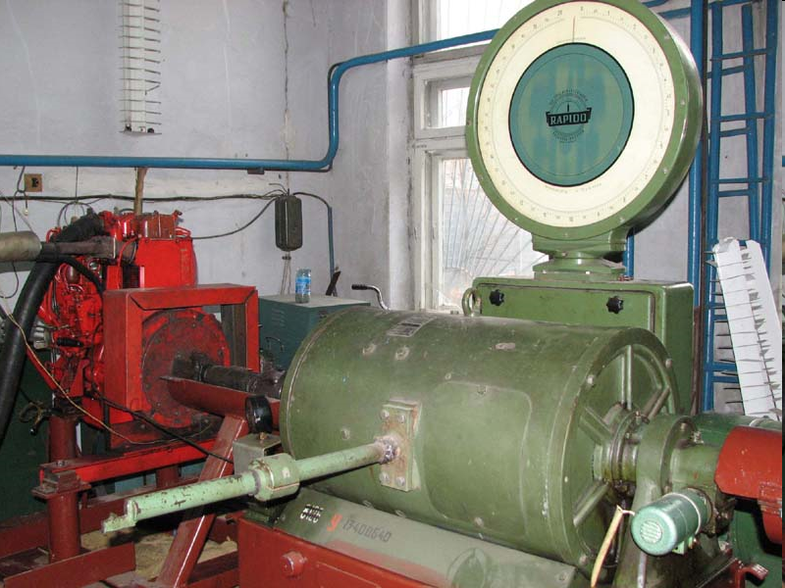
Балансирна машина потужністю 80 кВт

Slide 6
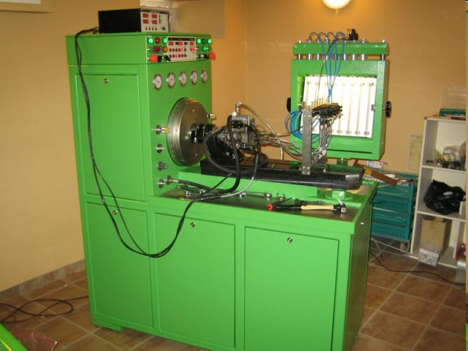
ПРОБИРНЫЙ СТЕНД ДЛЯ ИСПЫТАНИЯ ТОПЛИВНЫХ НАСОСОВ ВЫСОКОГО ДАВЛЕНИЯ
ТЕХНИЧЕСКИЕ ДАННЫЕ
• скорость вращения: 30 – 3000 min-1
• направление вращения- левое /правое
• мощность двигателя (ном.): 7,5 kW ( 11 kW)
• момент вращения SPN-308 (7,5 kW) -"- 68,2 – 24,2 Nm
SPN-408 ( 11 kW) -"- 100,0 – 35,0 Nm
• программируемое кол-во впрысков (через каждые50): 50 – 1000
• ёмкость бака: примерно 30 dм3
• количество секций: 8 SPN-308 12 SPN-408
• ёмкость измерительных мензурок: 44 и 260 +/- 0,25 cm3
• напряжение питания: 3x400V/230V~ 50Hz
• максимальная сила тока : SPN-308 (7,5 kW) 27A SPN-408 ( 11 kW) 37,5А
• мощность нагревателя пробирн. масла: 1000W размеры: L(длина) x B(ширина)x H(высота) SPN-308 1420x660x1850 общая масса: 650 kg SPN-408 1620x660x1850 общая масса: 700 kg

Slide 7
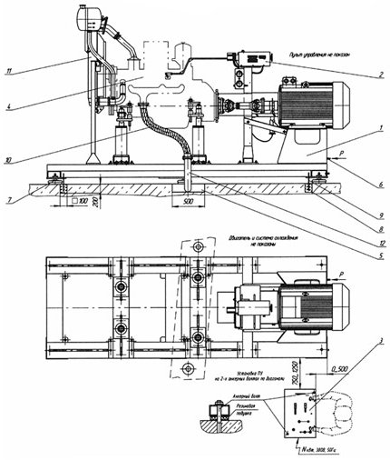
КС-276 Стенд обкаточний універсальний
1. Рама станции нагрузочно-приводной;
2. Механизм управления подачей топлива;
3. Пульт управления;
4. Обкатываемый на стенде двигатель;
5. Каналы для удаления выхлопных газов *;
6. Штуцер подвода сжатого воздуха;
7. Виброизолирующая опора;
8. Колодец для анкерного болта;
9. Анкерный болт;
10. Универсальные гибкие жаропрочные рукава для удаления выхлопных газов;
11. Автономная система охлаждения;
12. Трубопровод удаления выхлопных газов (поставка Заказчика)

Slide 8
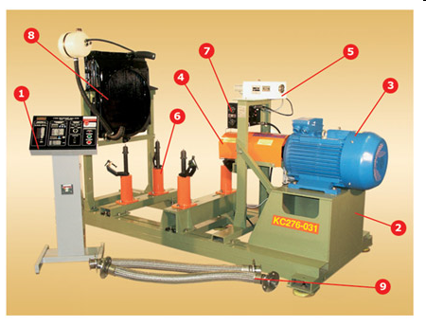
КС-276 Стенд обкаточний універсальний
Предназначены для эксплуатирующих организаций (АТП, НГДУ, БЦТО, РММ и т. д.), имеющих разномарочный подвижной состав, самостоятельно выполняющих текущий, средний или капитальный ремонт и имеющих технологическую потребность в послеремонтной обкатке разномарочных ДВС.
Стенды позволяют выполнять приработку и испытание ДВС различных марок грузовых и легковых автомобилей, строительной техники, автобусов, тракторов в 3х режимах:
холодная обкатка;
горячая обкатка без нагрузки;
горячая обкатка под нагрузкой.
Принцип нагружения — динамический: циклический разгон и торможение инерционных масс.

Slide 9
КС-276 Стенд обкаточний універсальний
Контролируемые параметры:
Давление в системе смазки;
Температура охлаждающей жидкости;
Частота вращения коленчатого вала;
Нагрузочный момент;
Развиваемая мощность.

Slide 10
КС-276 Стенд обкаточний універсальний
ЯМЗ-238, ЯМЗ-236, КамАЗ-740, ЗИЛ-130, ЗИЛ-375, ЗИЛ-508.10, ЗМЗ-53, ГАЗ-52, Д-245.12 ( «Бычок»), УМЗ-451, УМЗ-417, УМЗ-421, ЗМЗ-24, ЗМЗ-402, ЗМЗ-406, ВАЗ-2101 — ВАЗ-2106 (классика), ВАЗ-2108, ВАЗ-21081, ВАЗ-21083, ВАЗ-2111, ВАЗ-2112 — базовая комплектация.
Дополнительно к базовой комплектации:
М412Э/УЗАМ-331.10;
RABA MAN D2156 ( «Икарус»)

Slide 11
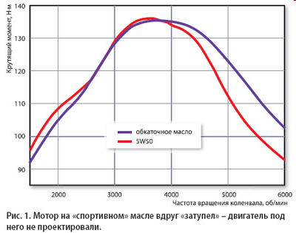
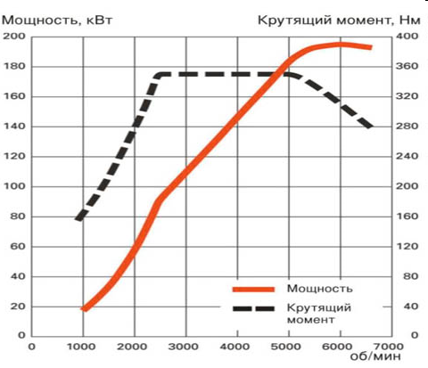
Вплив мастильних матеріалів на Ne

Slide 12
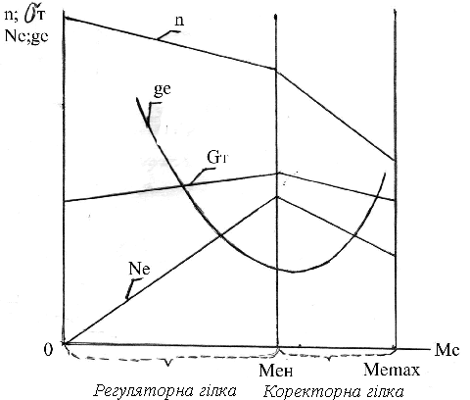
Регуляторна характеристика двигуна

Slide 13
Режими роботи двигуна

Slide 14
Динамічний несталий режим роботи
При запуску двигуна
При розгоні двигуна
При ввімкненні передачі
n_{xx} _{min}
n=0
n_{xx} _{max}
n_{xx} _{i}
n_{xx} _{min}
n_{xx} _{max}
n_{xx} _{i}
n=f(M_{t})

Slide 15
Буксування муфти зчеплення
Mt
4 Mt_{max}
φ
0,1..1 c.

Slide 16
При «несталому» характері навантаження

Slide 17
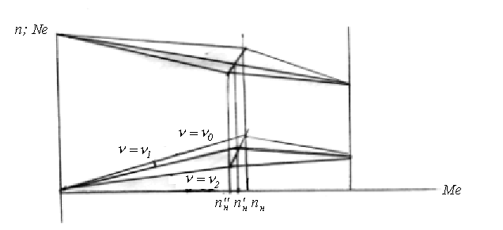
Залежність частоти обертання та потужності від крутного моменту

Slide 18
Крутний момент двигуна і його використання
Потужність двигуна визначається добутком випадкової величини крутного моменту (M) й кутової швидкості (ω).

Slide 19
Вплив частоти обертання колінчатого вала двигуна на величину крутного моменту
Величина крутного моменту визначаються значеннями середнього ефективного тиску газів Р_{ср}, що змінюється від Ре=0 до Р_{е}=Р_{еmах}
Регулювання двигунів по потужності проводиться шляхом зміни кількості палива
d_{u} – коефіцієнт надлишку повітря

Slide 20
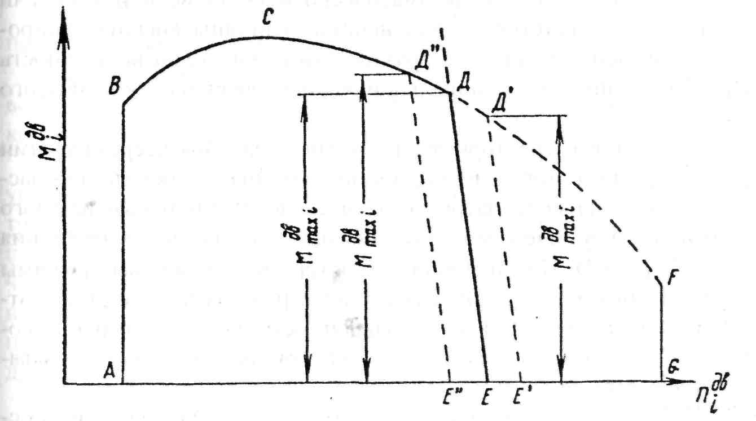
Геометричне місце можливих режимів роботи двигуна

Slide 21
Геометричне місце можливих режимів роботи двигуна
площа АВСДFGA - робота без регулятора; лінія ВСDЕ – зміна М_{дв} при установці регулятора; ВСDF - крива граничних моментів;
DЕ — нормальна характеристика регулятора; D'Е'— зміна М_{дв} при збільшенні частоти обертання колінчатого вала;
D“E" — зміна М_{дв} при зниженні частоти обертання

Slide 22
Вплив частоти обертання колінчатого вала двигуна на величину крутного моменту
При зниженні частоти обертання колінчатого вала двигуна від номінального також порушується ступінь урівноваженості поступально, що рухаються мас, частин двигуна, при цьому зростає ударний руйнуючий ефект, що з'являється при кожній зміні швидкості руху. Чим важче поршні й шатуни, тим сильніше проявляється це руйнуюче явище.

Slide 23
Вплив частоти обертання колінчатого вала двигуна на величину крутного моменту
При високих значеннях частоти обертання колінчатого вала
зменшується величина максимуму крутного моменту;
знижується значення к.п.д. трактора,;
показники паливної характеристики двигуна погіршуються;
швидкість зношування деталей двигуна й трактора зростає.

Slide 24
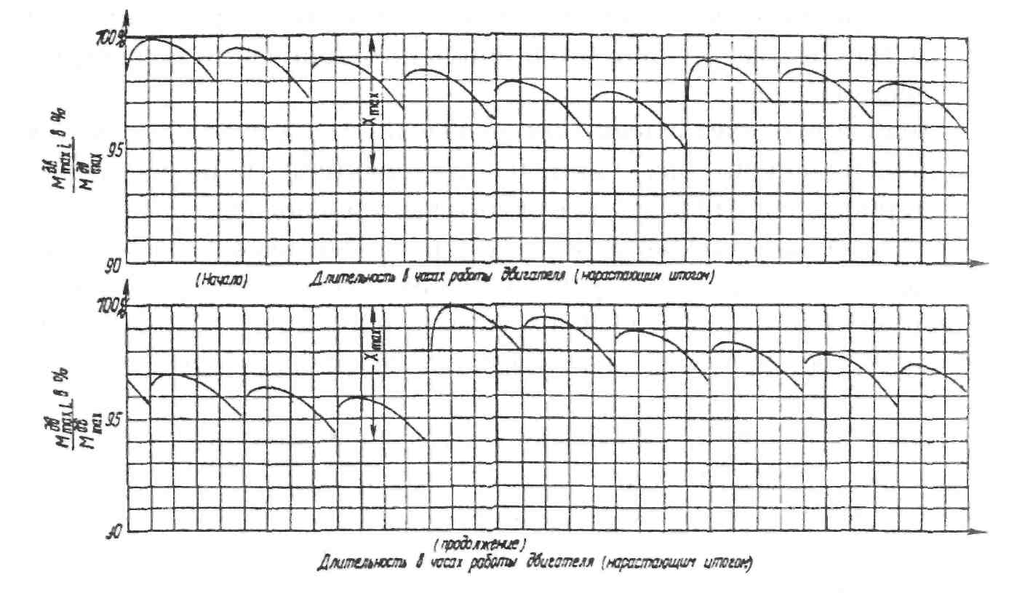
Вплив стану двигуна й атмосферних умов на величину крутного моменту

Slide 25
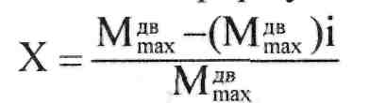
Величина частки зниження максимального крутного моменту X через зношування визначається по формулі

Slide 26
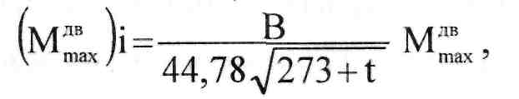
Зміна атмосферних умов (барометричного тиску й температури повітря)
Всі випробування приводяться до ідеальних умов, тобто В_{н}=760 мм.рт.ст. та Т_{н}=273^{о}К
де В - атмосферний тиск повітря під час роботи;
t - температура повітря під час роботи, що змінюється від +40 до -40°.

Slide 27
Тиск атмосферного повітря залежно від висоти місцевості
Висота, м Тиск, мм рт. ст. Висота, м Тиск, мм рт. ст.
0 760 1600 622
200 741 1800 607
400 722 2000 592
600 705 2200 577
800 688 2400 563
1000 671 2600 549
1200 654 2800 535
1400 638 3000 525

Slide 28
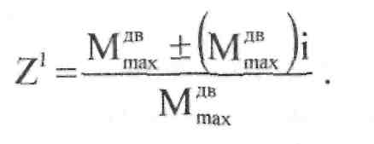
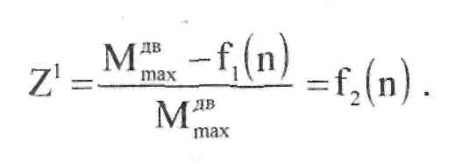
Вплив загрузни двигуна на величину крутного моменту

Slide 29
Вплив міцності ґрунтів на ступінь завантаження двигуна
Наприклад, для гусеничного трактора силою тяги 3 т при роботі на ІІІ-й передачі коефіцієнт опору руху становить:
на цілині міцного ґрунту - 0,23
на стерні після озимини й ґрунту середньої міцності - 0,28
на боронованому полі, слабого ґрунту - 0,33

Slide 30
Заходи підвищення величини крутного моменту
вчасно і якісно проводити догляд за повітроочисником і всією всмоктуючою системою, що впливає на якість очищення повітря й ступінь наповнення циліндрів двигуна;
мати правильно відрегульовану паливну систему, застосовувати чисте, незабруднене паливо необхідної якості;

Slide 31
Заходи підвищення величини крутного моменту
стежити за станом системи газорозподілу й правильністю подачі палива, не допускати погіршення розпилу палива форсунками;
вчасно очищати газовипускну систему від забруднень і нагаровідкладень, що викликають втрати потужності двигуна через зростання опору вихлопу й збільшення залишку вихлопних газів;

Slide 32
Заходи підвищення величини крутного моменту
забезпечити високу якість змащення двигуна із застосуванням відповідних моторних масел. Недостатня чистота, розрідженість, підвищення кислотності картерного масла, наявність у ньому механічних домішок і води викликають зростання втрат на тертя, підсилене зношування й передчасне падіння потужності;
стежити за станом системи охолодження й забезпечувати правильний догляд за нею, вчасно видаляти накип, що усуває можливість перегріву, не працювати з переохолодженим двигуном, це веде до зниження потужності й прискоренню зносу;

Slide 33
Заходи підвищення величини крутного моменту
перевіряти кріплення й очищати двигун від забруднень,
підтримувати необхідні зазори в зчленуваннях, вчасно
заміняти деталі, що зносилися.

Slide 34
Важливими показниками двигуна є:

Slide 35
Експлуатаційні властивості тракторів

Slide 36
Експлуатаційні властивості тракторів

Slide 37
Експлуатаційні властивості тракторів

Slide 38
Баланс потужності трактора і аналіз його складових

Slide 39
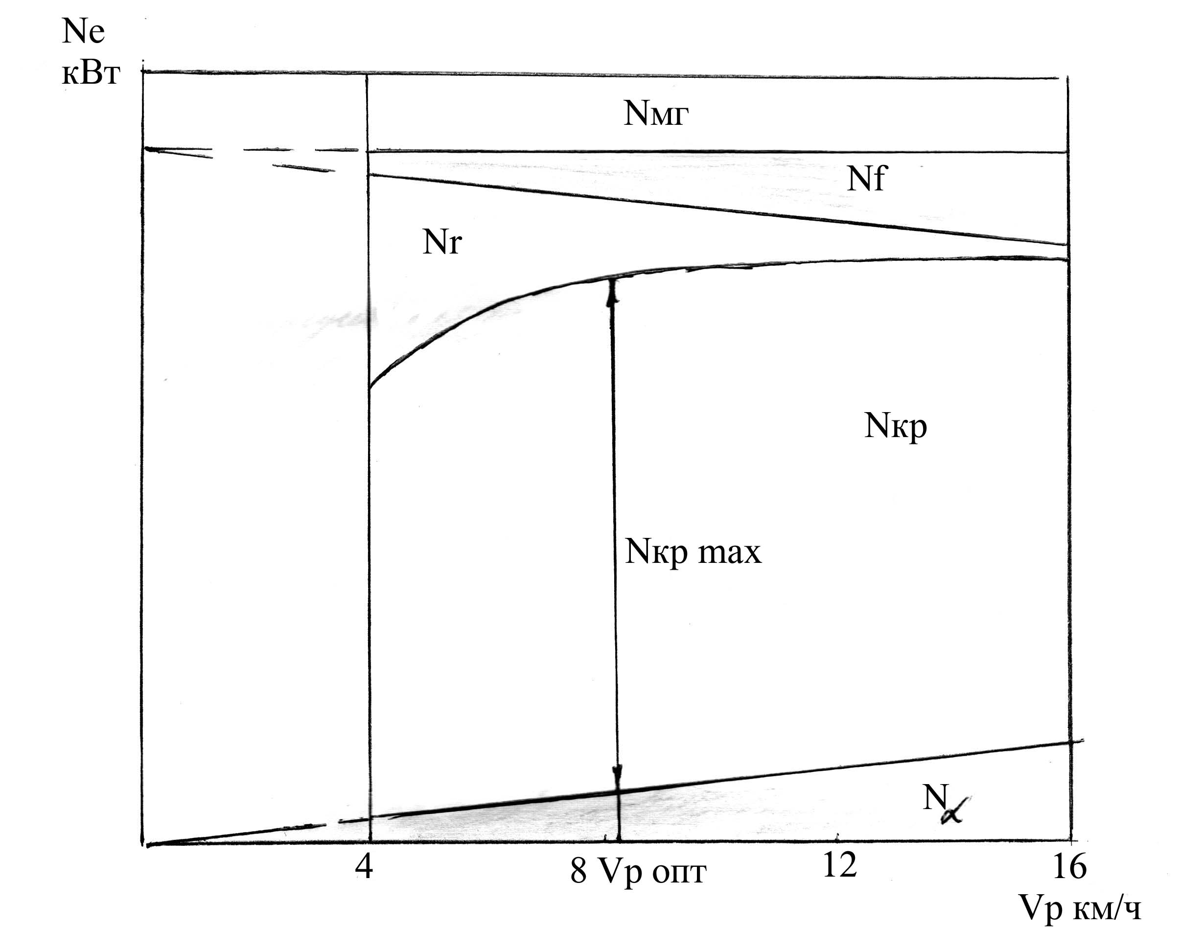
Графік балансу потужності трактора

Slide 40
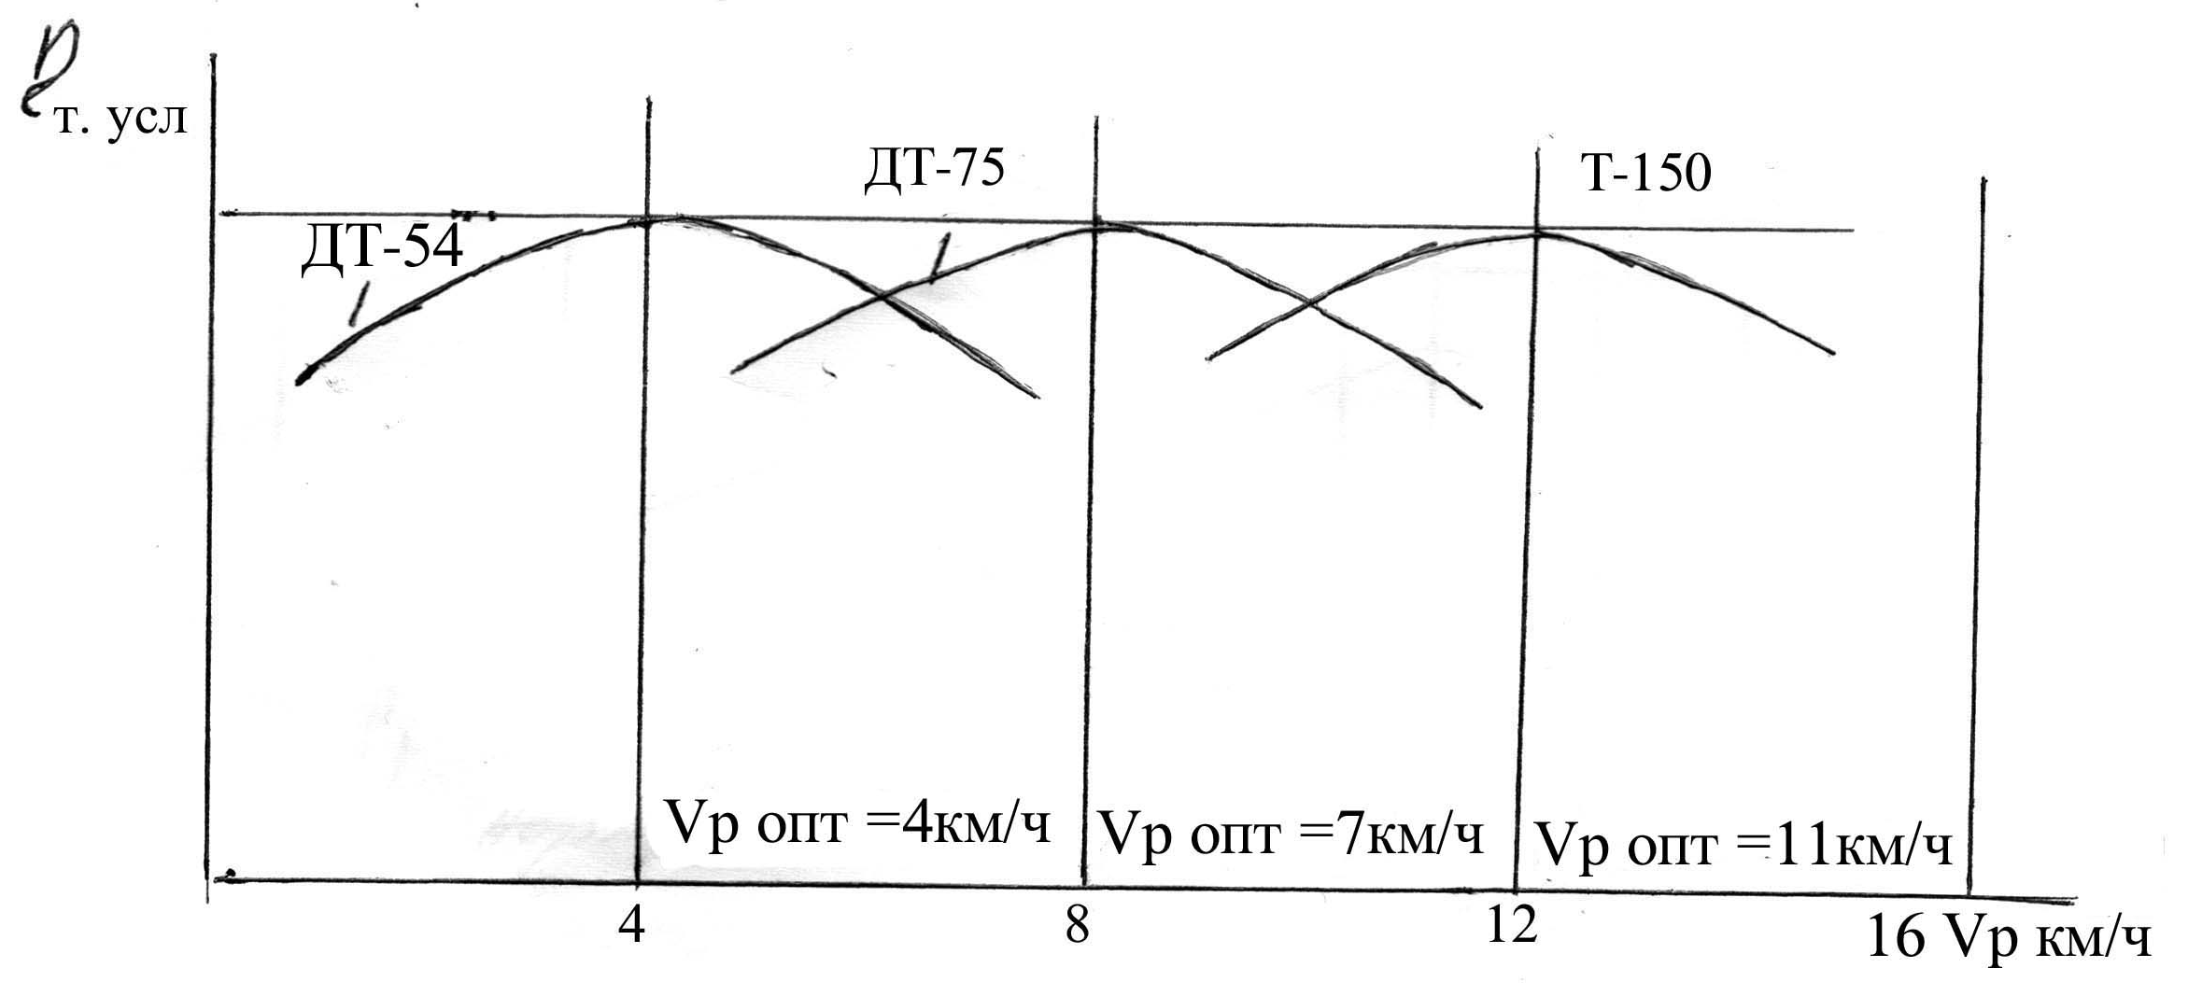
Оптимальні швидкості, при яких або Ne_{max} найбільше

Slide 41
Навантажувальна і потенційна тягові характеристики трактора (ТХТ)

Slide 42
Тягова характеристика трактора на передачах.

Slide 43
Дякую за увагу!!!

